Slide 1

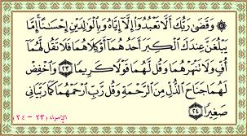
بسم الله الرحمن الرحيم
صلة الرحم
بر الوالدين

Slide 2
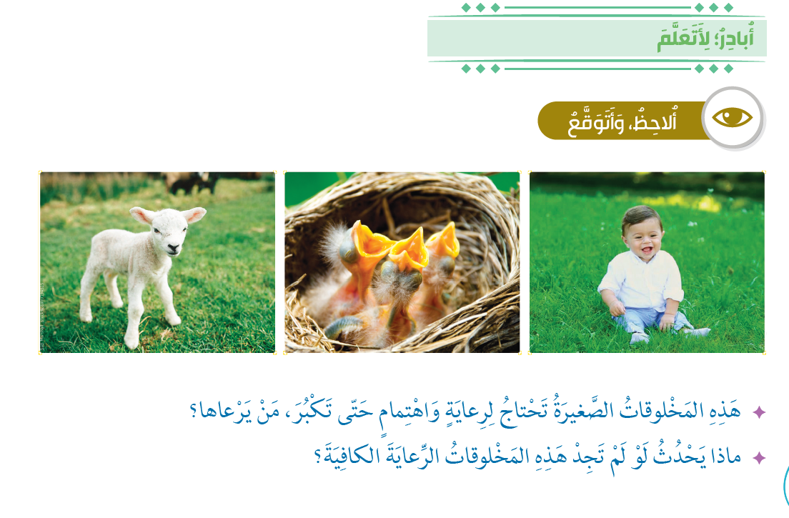

Slide 3
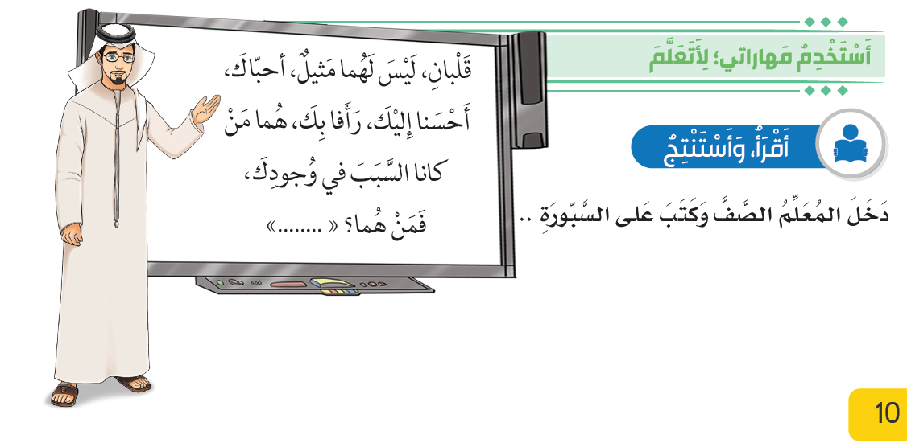

Slide 4


Slide 5


Slide 6
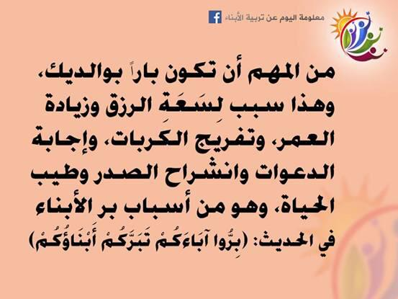

Slide 7


Slide 8


Slide 9


Slide 10
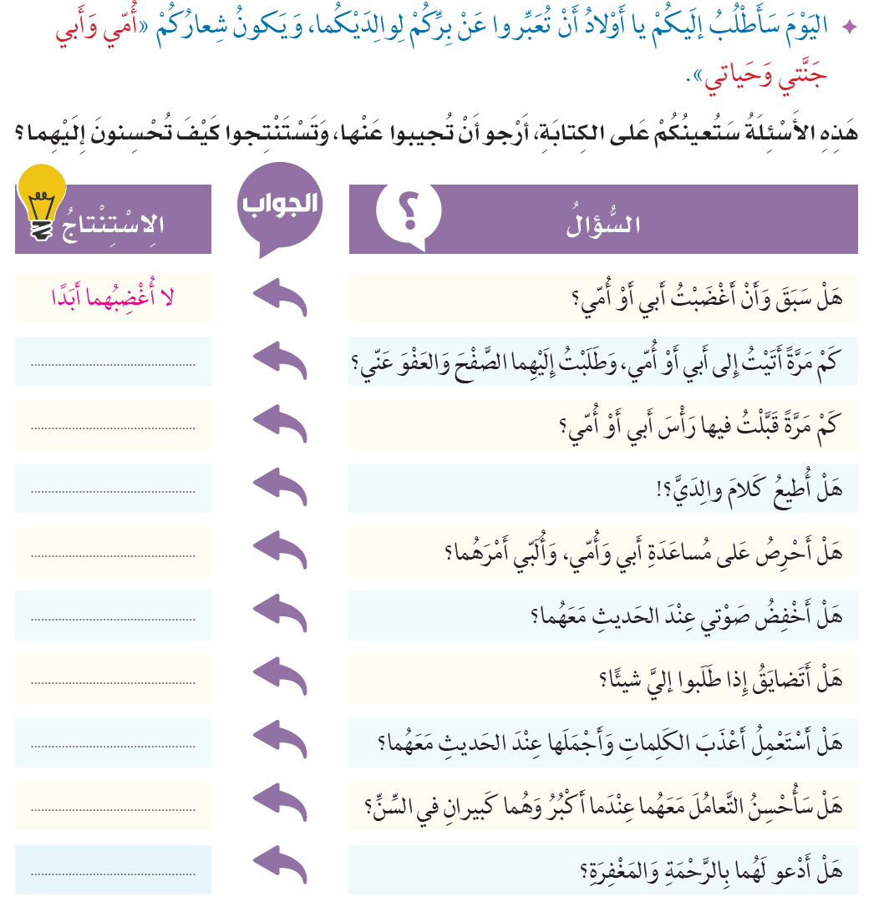
أعتذر
أقبل رأسهما
أطيعهما
أساعدهما
لا أرفع صوتي عليهما
أنفذ ما يطلبون
أحسن الكلام معهما
أحسن إليهما
أدعو لهما

Slide 11
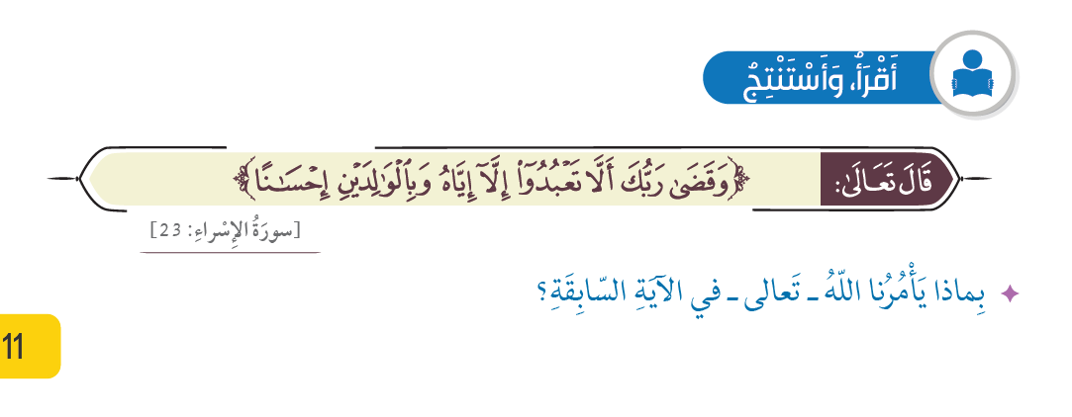
بالإحسان إلى الوالدين

Slide 12
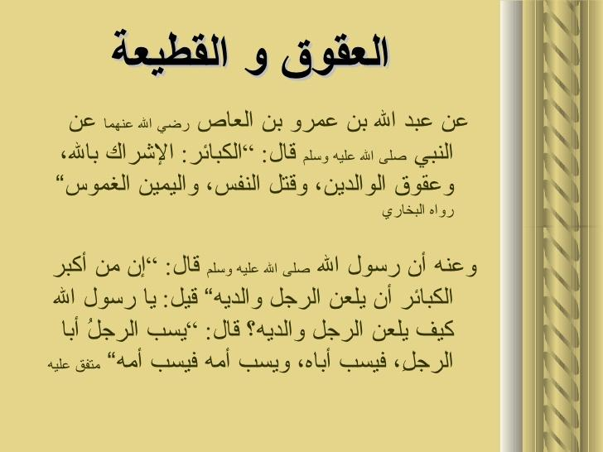

Slide 13
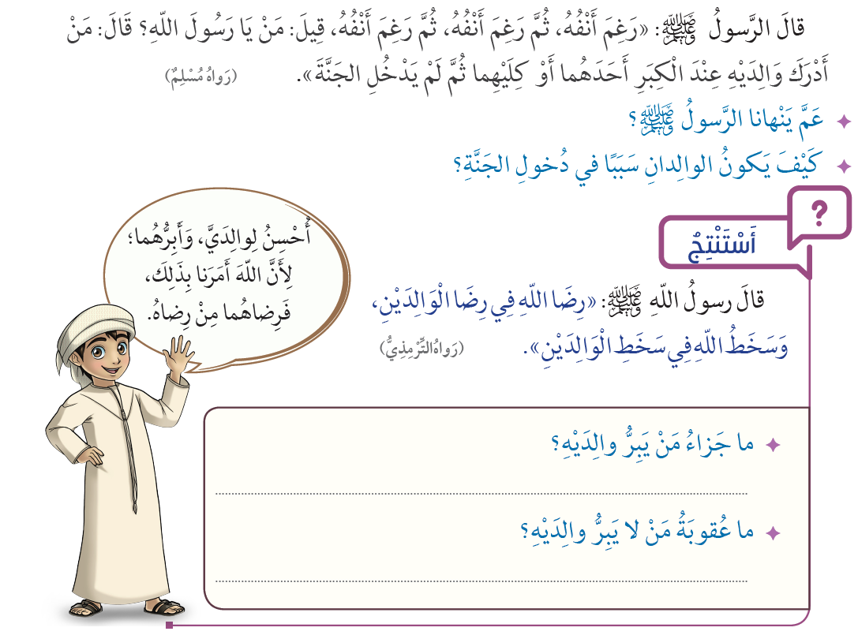
رضا الله ودخول الجنة
غضب الله ودخول النار

Slide 14
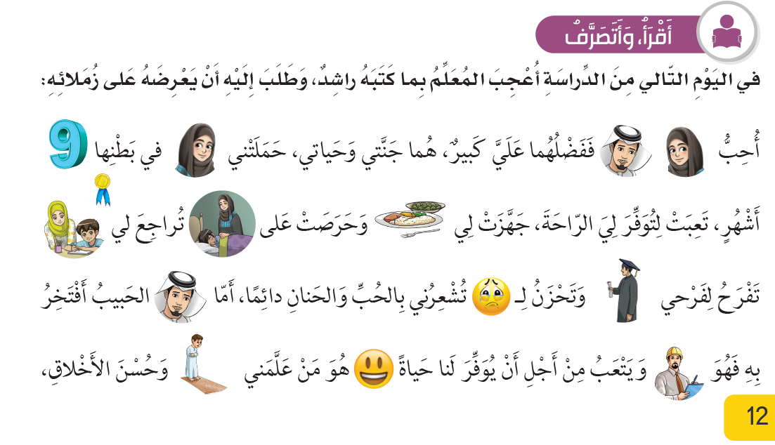

Slide 15
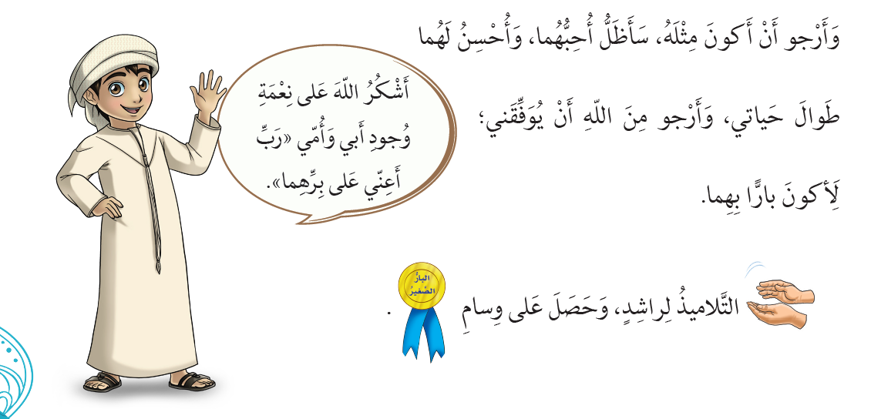

Slide 16
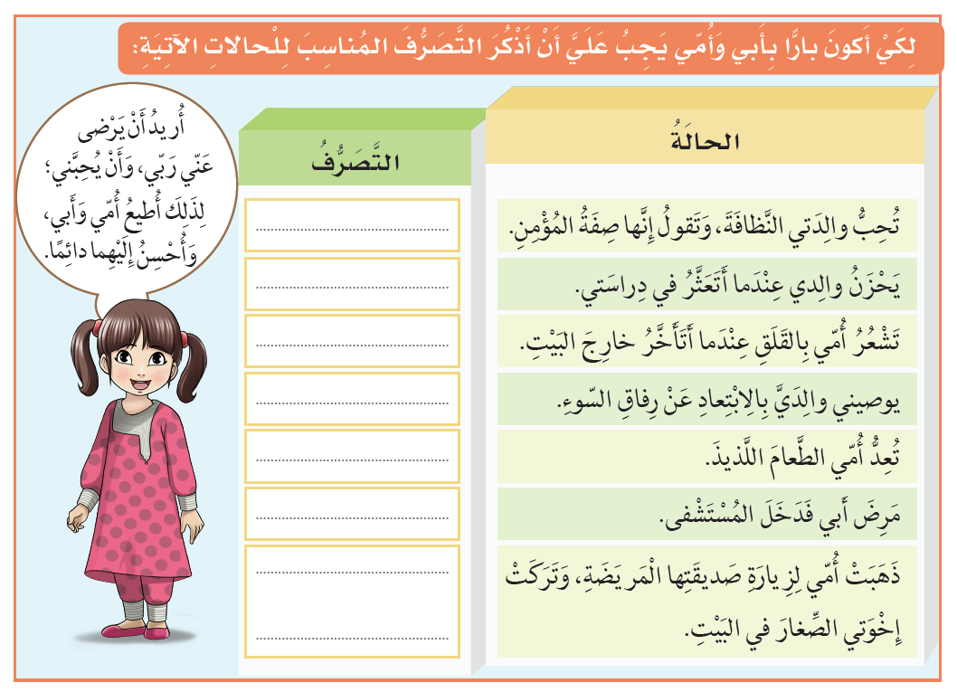
النظافة
الاجتهاد
لا أتأخر
اختيار الأصدقاء
شكرها
أعتني به
الاهتمام بإخوتي

Slide 17
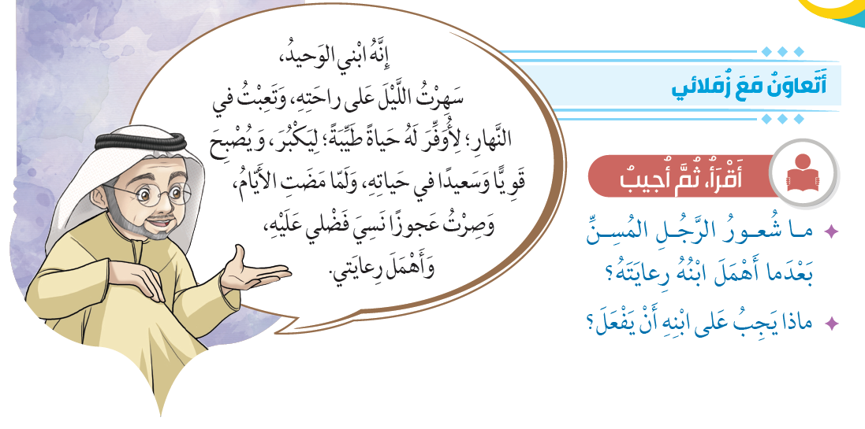

Slide 18
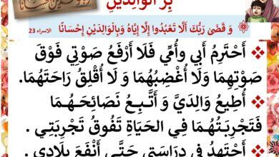

Slide 19


Slide 20



Slide 21
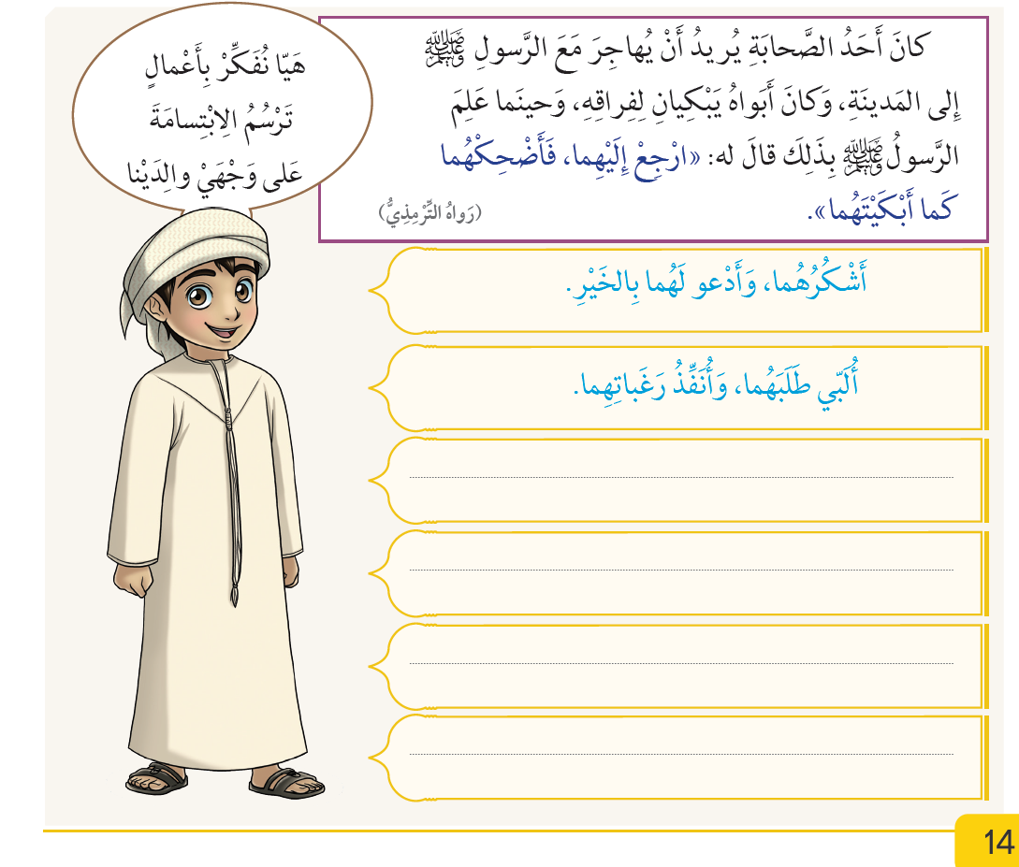
الاجتهاد في دروسي
أساعدهما
الإحسان إليهما في الكبر
تقديم الهدايا لهما

Slide 22
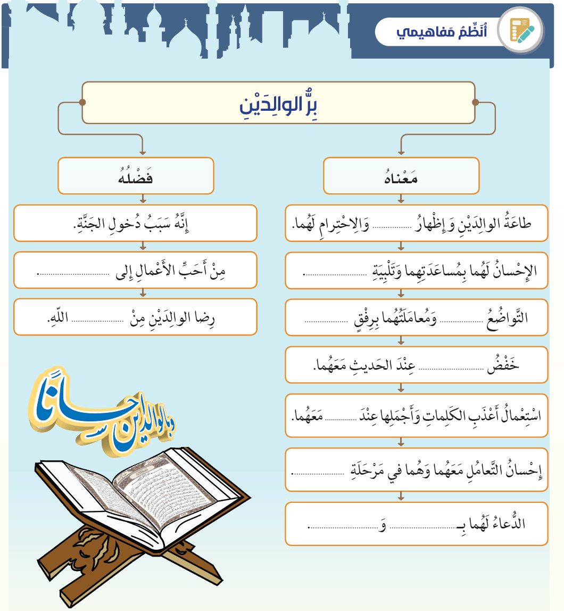
المحبة
الله
طلباتهما
رضا
ولين
لهما
الصوت
الكلام
الكبر
المغفرة
الرحمة

Slide 23
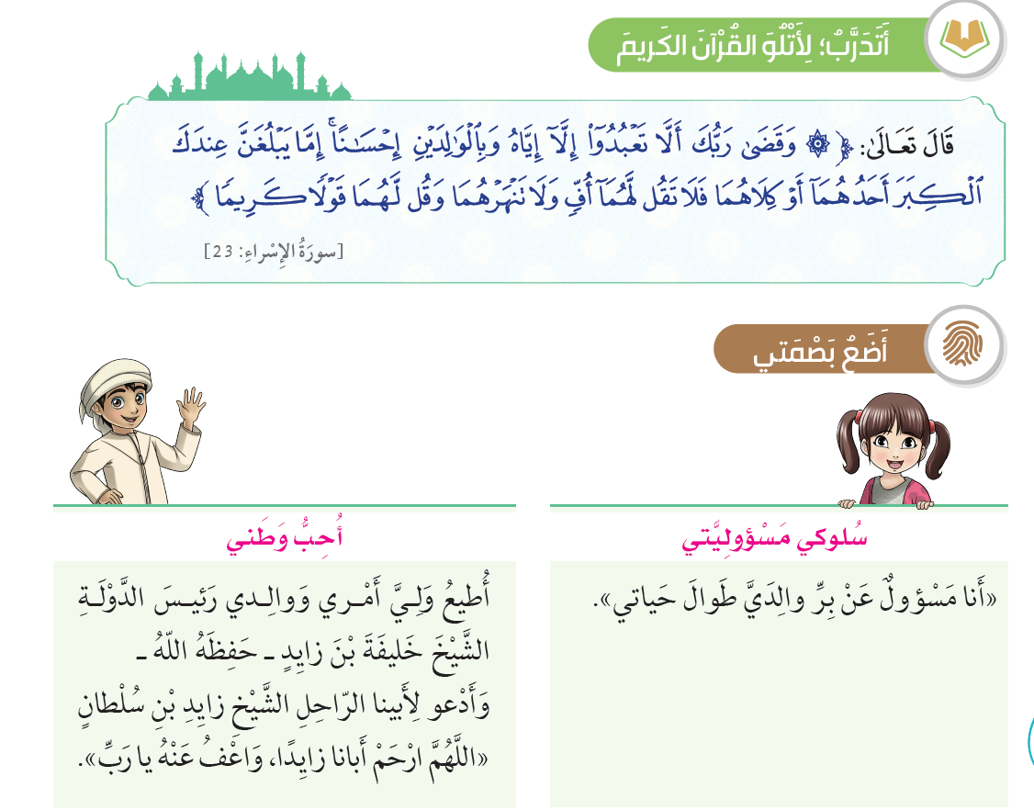


Slide 24


Slide 25


Slide 26
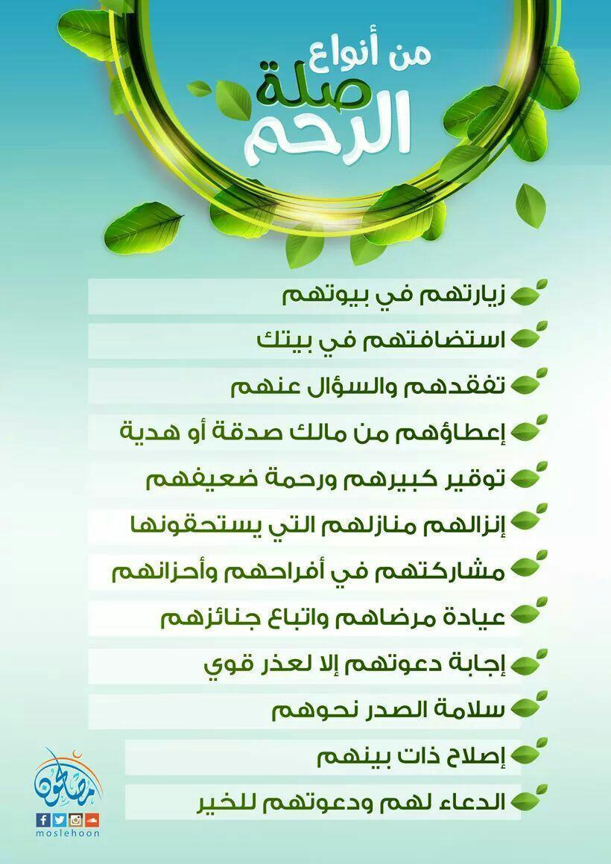

Slide 27

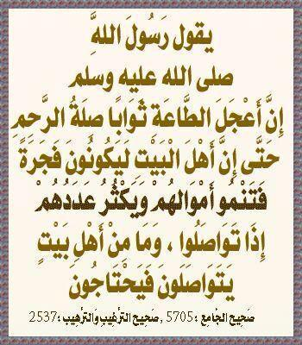

Slide 28


Slide 29


Slide 30


Slide 31
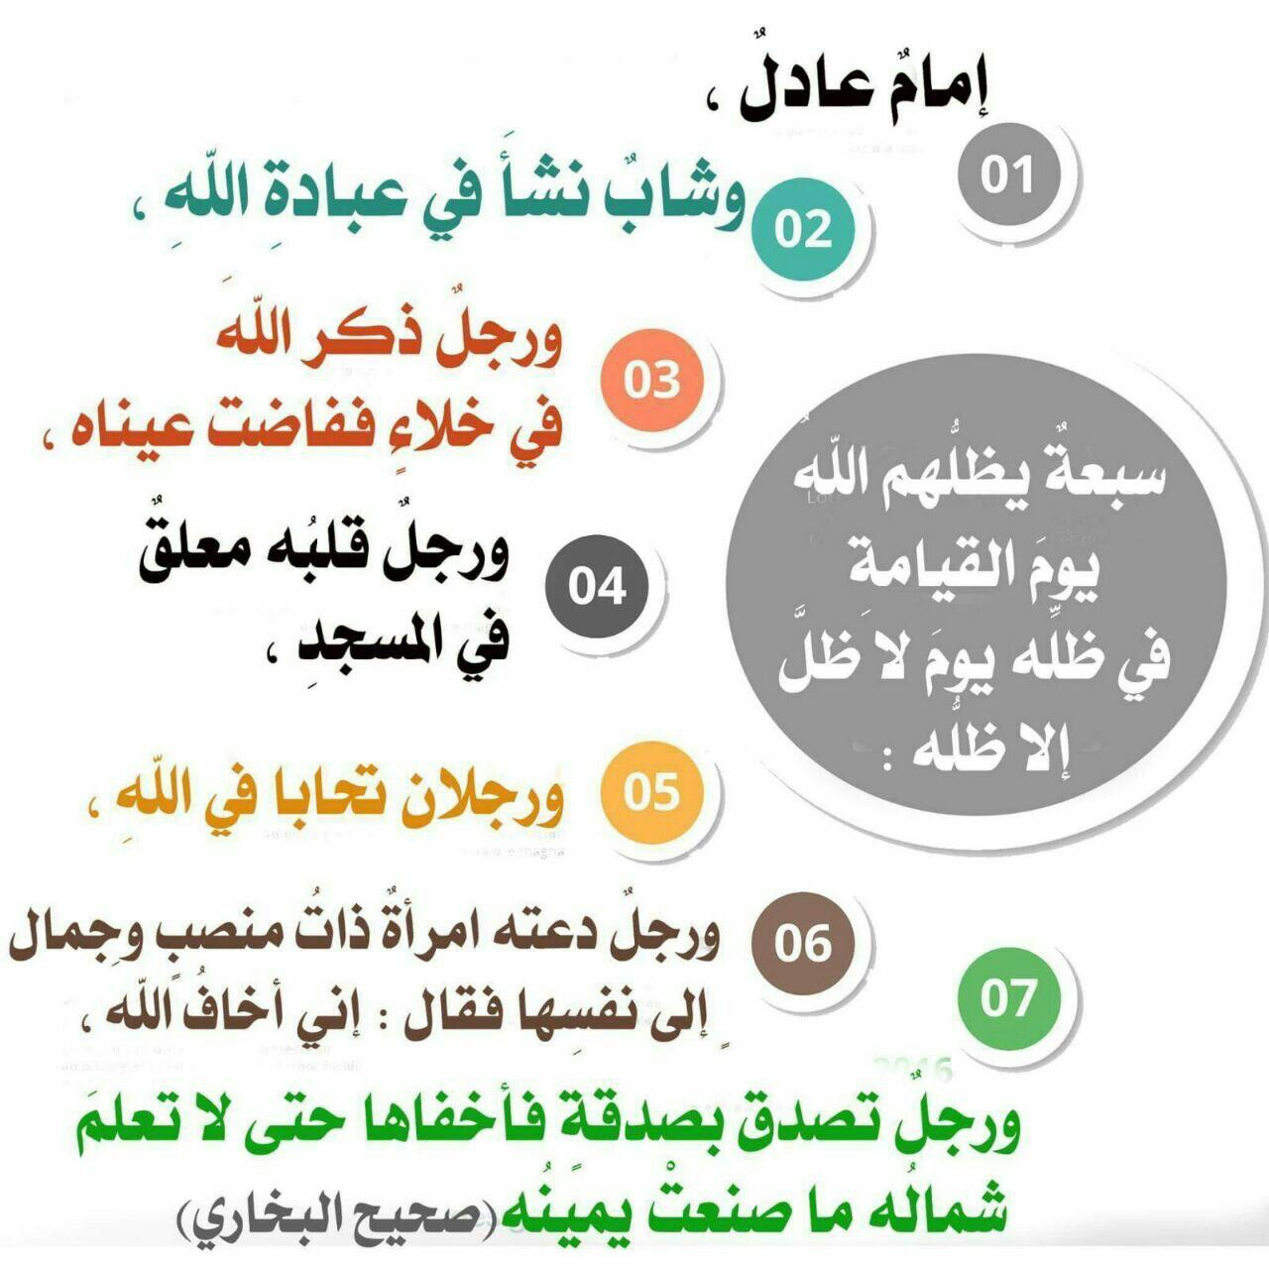

Slide 32

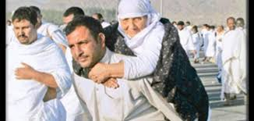
بر الوالدين

Slide 33
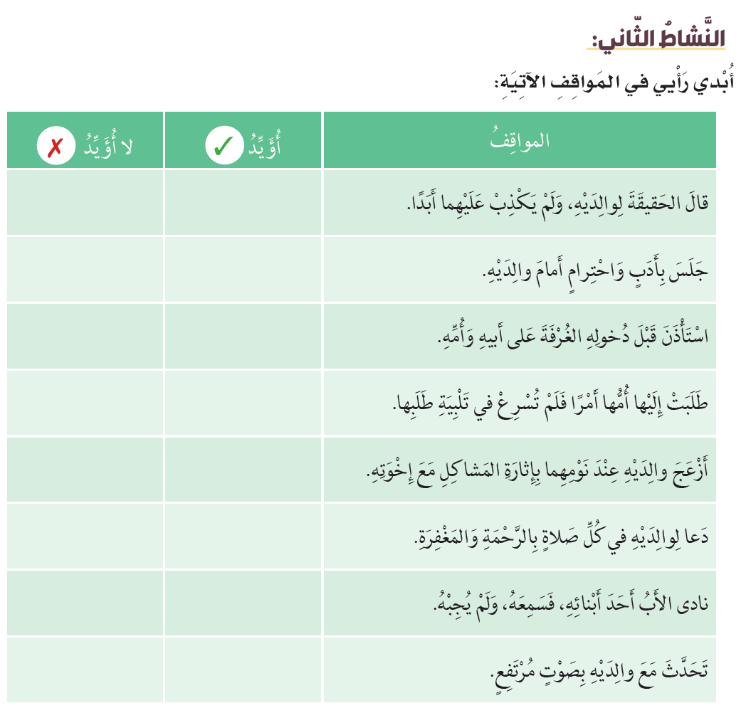



Slide 34
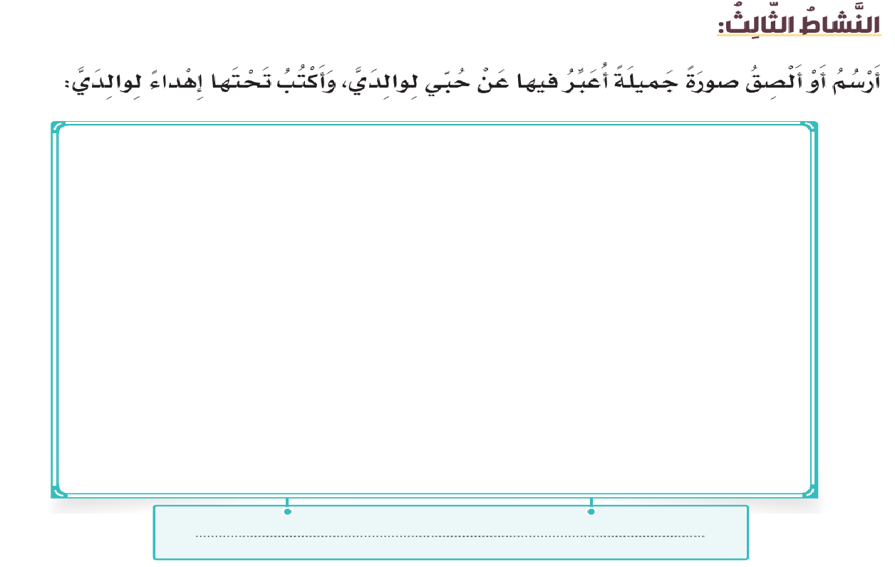

Slide 35
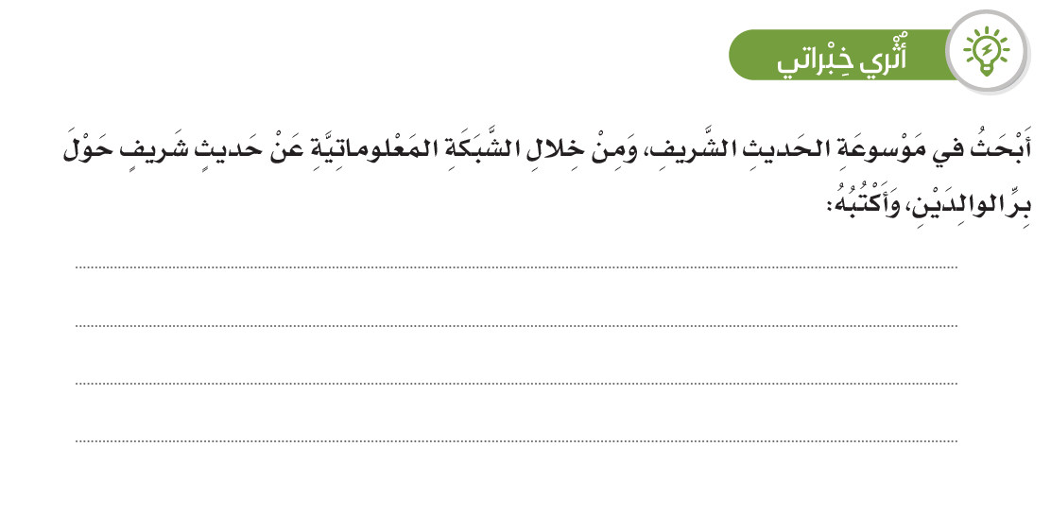
عن عبد اللَّه بن مسعود رَضِيَ اللَّهُ عَنْهُ قال: سألت النبي صَلَّى اللَّهُ عَلَيْهِ وَسَلَّم أي العمل أحب إلى اللَّه ؟
قال: (الصلاة على وقتها) قلت: ثم أي قال: (بر الوالدين) قلت: ثم أي قال: (الجهاد في سبيل اللَّه)
مُتَّفَقٌ عَلَيْهِ.

Slide 36
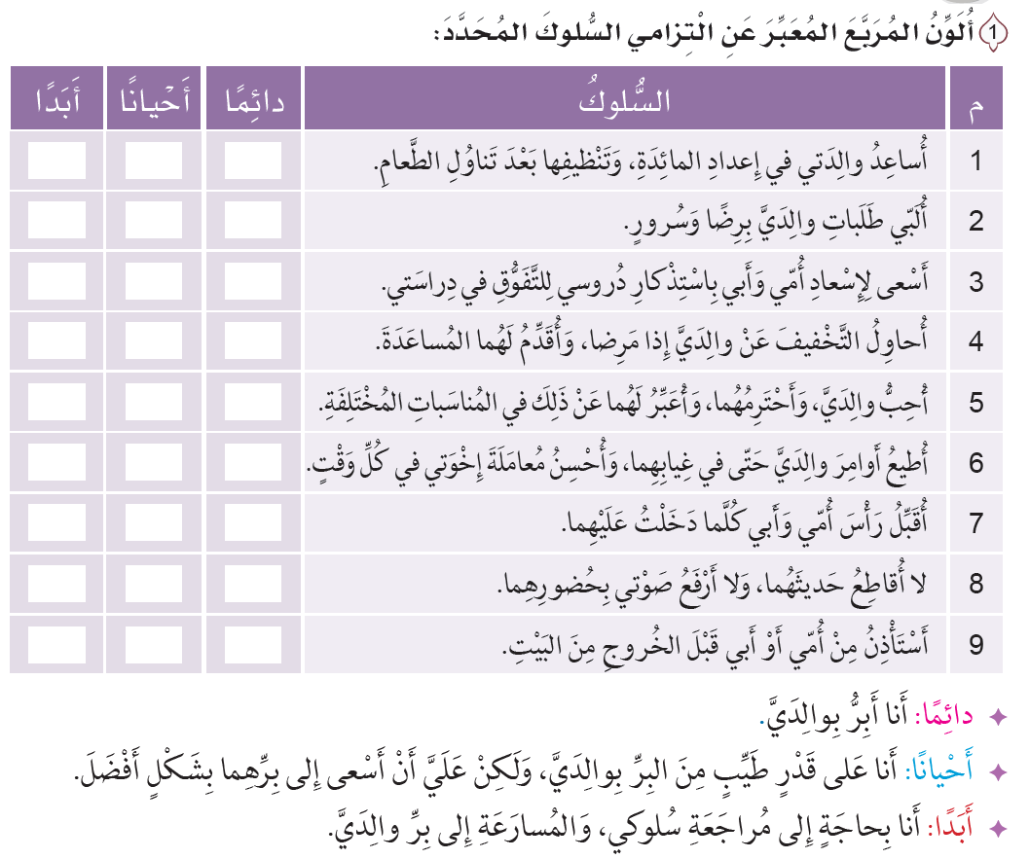

Slide 37
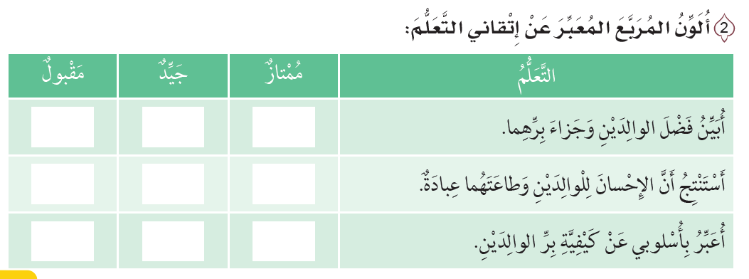

Slide 38




Slide 39

شكراً لكم

